Slide 1
А
Ш
Р
Ю
Тема урока:
Ф
Знаю или не знаю?
Пишу или …?
Знаю или не знаю?
Пишу или оставляю "окошко"?

Slide 2
Точно знаешь написание – пиши,
не знаешь или не уверен –
оставляй «окошко».

Slide 3
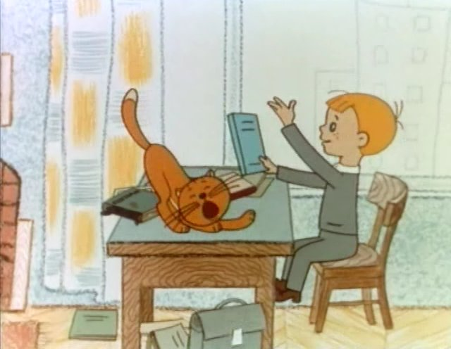
Путешествие в Страну невыученных уроков

Slide 5
Мне всё понятно, задание выполнено правильно
Мне понятно не всё,
мной допущены
ошибки

Slide 7
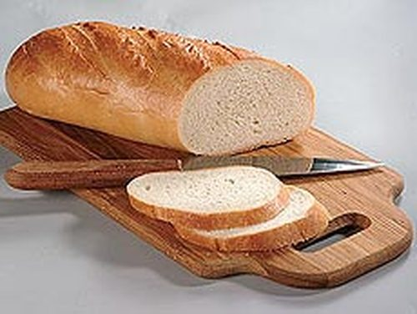
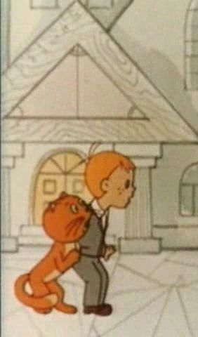
Х Л Е П
Х Л Е Б - ХЛЕБНЫЙ

Slide 8
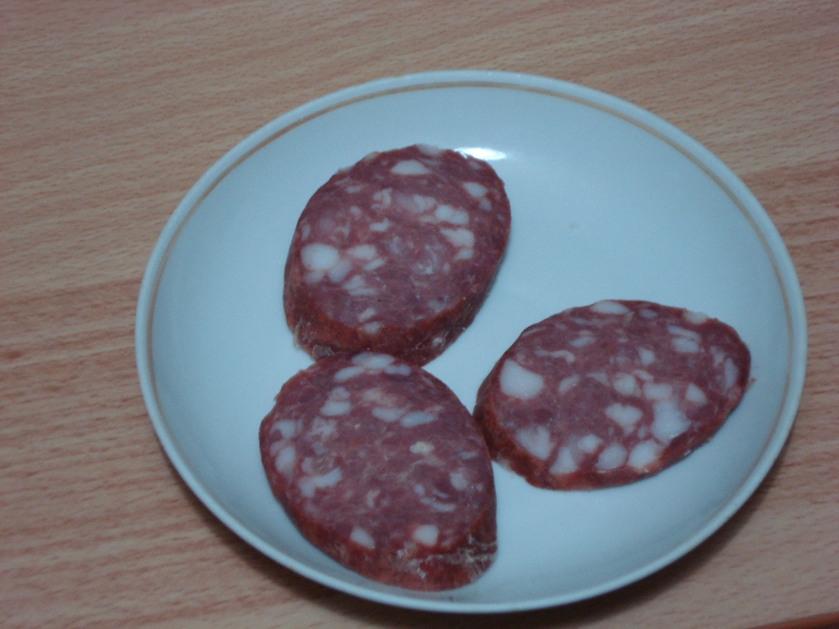
К О Л Б А С А
К А Л Б О С А

Slide 9
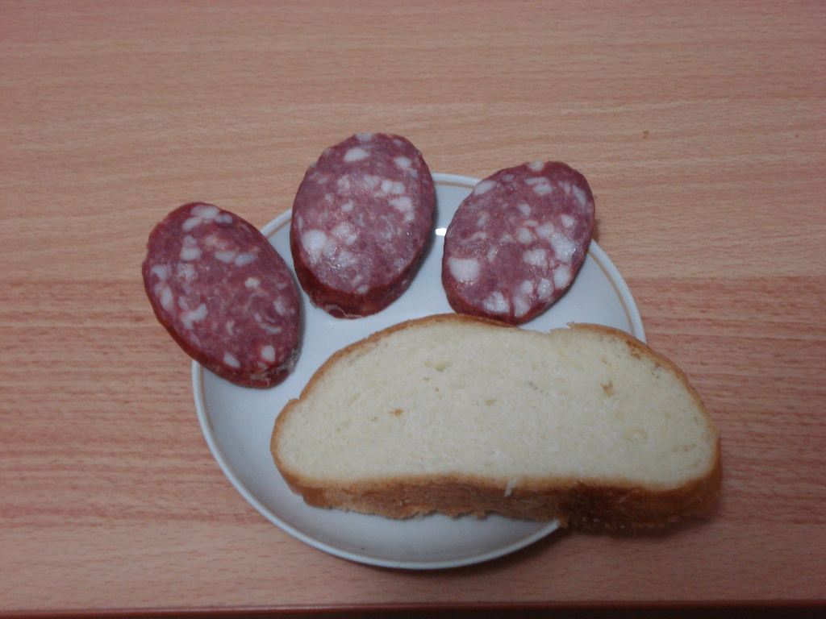
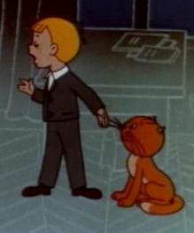
Что получится, если соединить колбасу и хлеб?

Slide 10
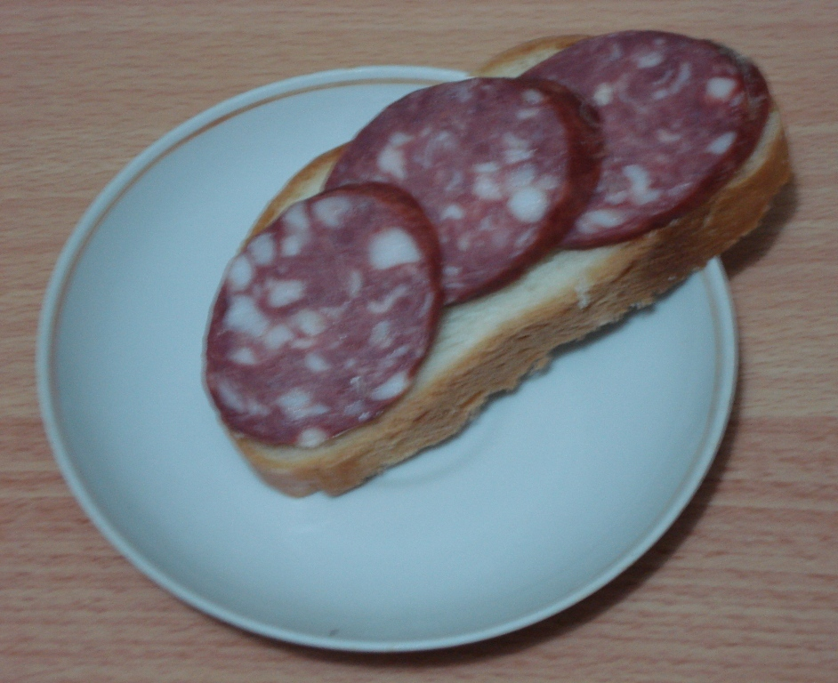
б
б
у
т
е
р
р
о
д

Slide 11
Ч.дак м.т.матик
В Германии ж.л,
Он хле. с к.лб.сою
Случ.йно слож.л!
Затем результат
Полож.л себе в ро. .
Вот так человек
Изобрёл … .

Slide 12
Чудак математик
В Германии жил,
Он хлеб с колбасою
Случайно сложил! Затем результат
Положил себе в рот Вот так человек
Изобрёл бутерброд.

Slide 13
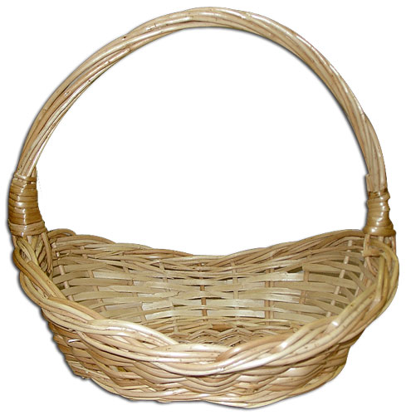
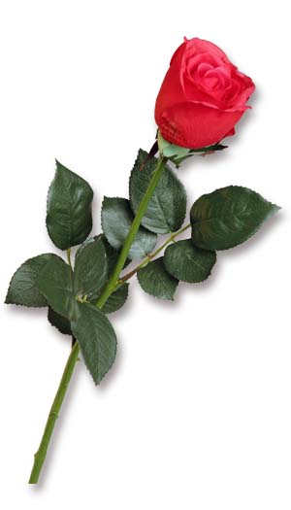
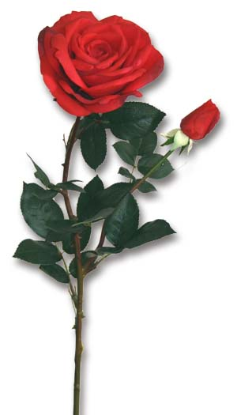

Slide 15
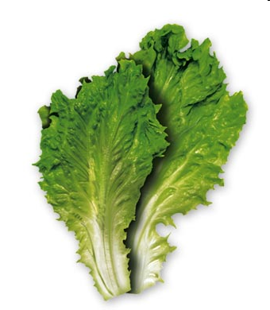
САЛАТ
Я похож на лист капустный
С овощами заодно,
Я кудрявый, нежный, вкусный,
Стол украсить мне дано.

Slide 16
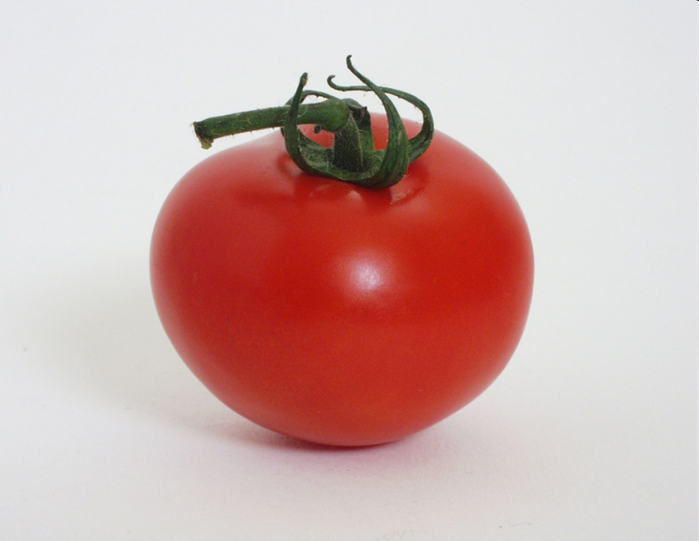
ПОМИДОРА
Он круглый и красный,
Как глаз светофора.
На грядке нет сочнее .…

Slide 17
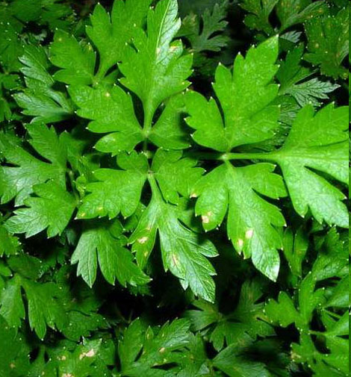
ПЕТРУШКА
Кудрява, зелена,
Нарядом скромна,
Мужским именем зовётся,
Да нежной пряности полна.

Slide 18
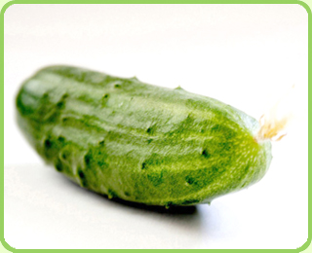
огурец
На грядке длинный и зелёный, А в кадке жёлтый и солёный.

Slide 19
САЛАТ
ПЕТРУШКА
ПОМИДОР
ОГУРЕЦ

Slide 20
Задание на дом:
с. 45, упр. 154 (тетрадь)
или
с. 70 упр. 155 (учебник)

Slide 21
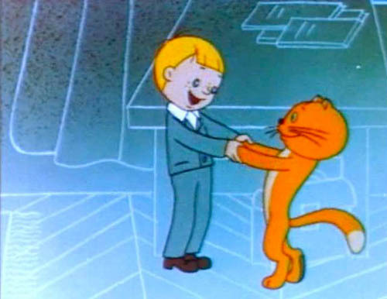

Slide 22
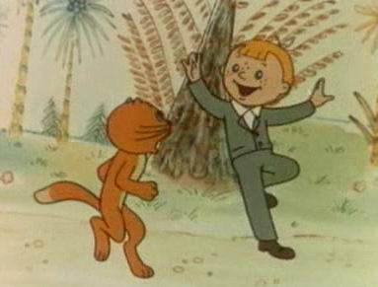
СПАСИБО ВАМ, РЕБЯТА!

